Slide 1
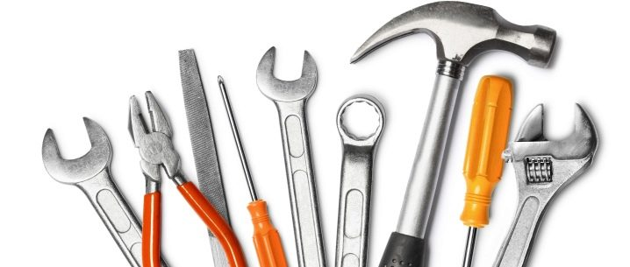
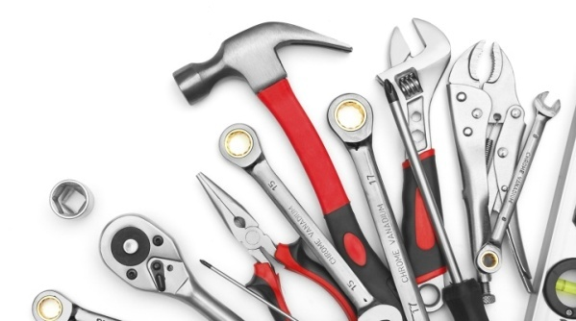
Слесарные инструменты
Презентацию выполнила учитель технологии: Троянова Лидия Васильевна
МКОУ «Специальная школа 78»
г. Новокузнецк

Slide 2
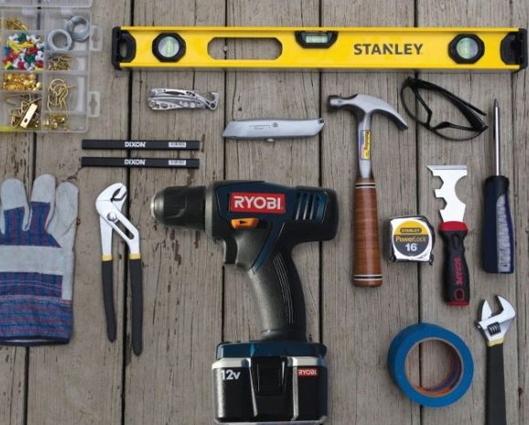
Содержание презентации:
* Требования к слесарному инструменту;
*Виды слесарного инструмента;
* Измерительные инструменты;
*Инструменты для разметки;
*Ручной ударный инструмент;
*Инструмент для нарезки резьбы;
*Инструмент для резки металла;
*Инструмент для сверления;
*Инструмент для механической обработки;
*Инструмент для прихватки;
*Зажимный инструмент;
*Интернетресурсы.

Slide 3
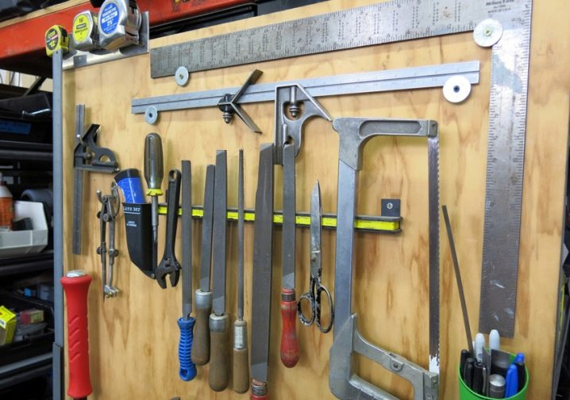
Требования к слесарному инструменту
Инвентарь должен быть достаточно удобным для слесаря. Работы с твердыми материалами требуют усилий, что в случае некачественных или неудобных рукояток может стать причиной серьезной травмы.

Slide 4
Виды слесарного инструмента
Есть общепринятые четыре группы, в которые объединены определенные приспособления. Данную классификацию необходимо знать в точности, так как при работе понадобится сперва произвести замеры, затем сделать разметку и только потом «отрезать».
1 группа – измерительные приборы.
2 группа – инструменты для разметки.
3 группа – приспособления общего назначения.
4 группа – слесарно-сборочный инструмент.

Slide 5
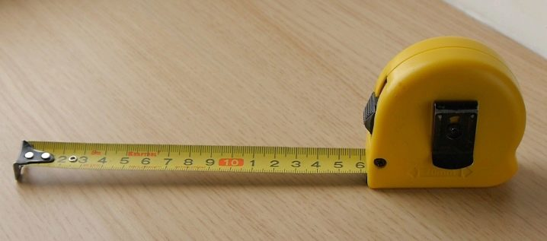
Измерительные инструменты
Обработка металла невозможна без точных измерительных инструментов. Самый простой из них – линейка. Однако ее длина всегда ограничена, а слишком длинной линейкой пользоваться неудобно. Во избежание подобных неудобств, была придумана гибкая линейка – рулетка.

Slide 6
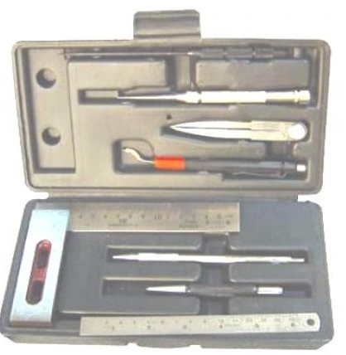
инструменты для разметки

Slide 7
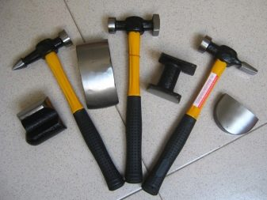
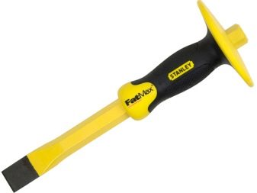
Ручной ударный
Это разного рода слесарные молотки и кувалды, в том числе и кузнечные. Применяют их для рубки и гибки металла, пробивания в нем отверстий. Рубка металла невозможна без зубила – это тоже ударный слесарный инструмент.

Slide 8
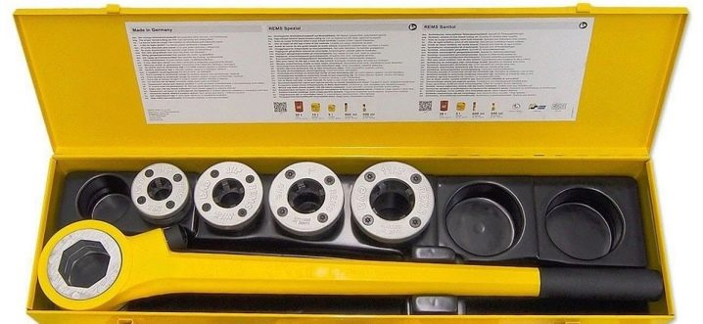
Для нарезки резьбы
Металлические детали уже несколько столетий сочленяют при помощи резьбовых соединений. Для нарезки резьбы также были разработаны специальные инструменты. Наружная резьба нарезается плашкой.

Slide 9
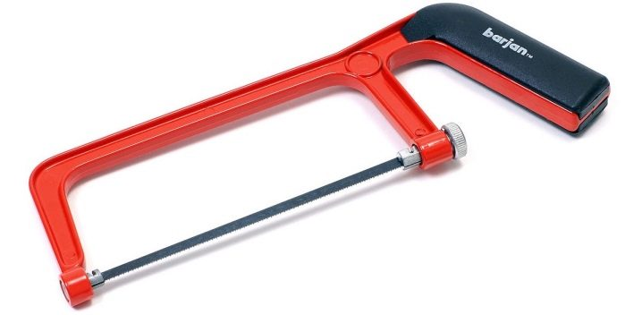
Для резки металла
Для резки металлических деталей применяется ножовка. Этим инструментом можно пилить металлический лист, пруток, трубу, уголок. Лист металла можно разрезать при помощи специальных ножниц.
.

Slide 10
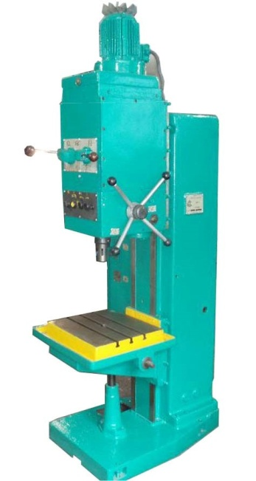
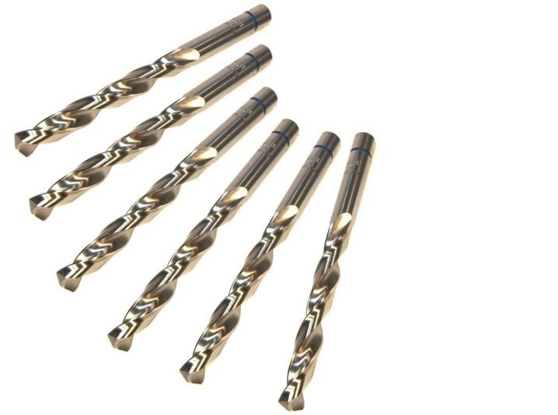
Для сверления
.
Отверстия в металле получают путём
сверления. Для этого используют разного
диаметра свёрла.

Slide 11
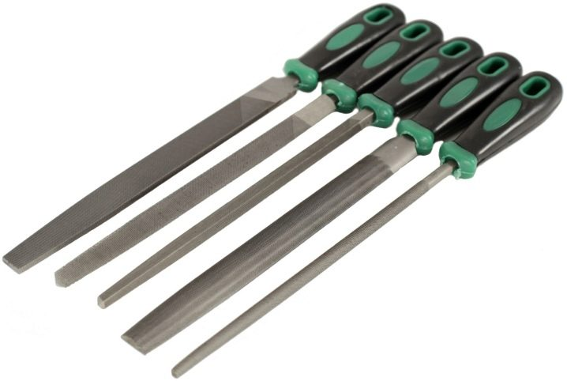
Для механической обработки
Механическую обработку металла осуществляют с помощью напильников, а мелкую доработку или обработку мелких деталей с помощью надфилей. При помощи этих приспособлений можно и пилить металл.

Slide 12
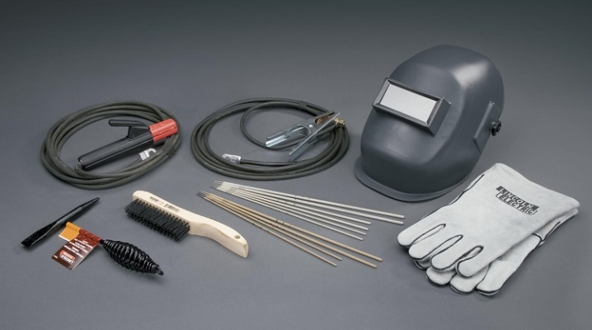
Для прихватки:
* Электрододержатель - основной инструмент для прихватки деталей;
*Металлическая щётка для зачистки швов;
*Молоток и зубило – для удаления шлака;
*Провод, соединяющий сварное изделие с источником питания;
*Щиток или маска для защиты глаз.

Slide 13
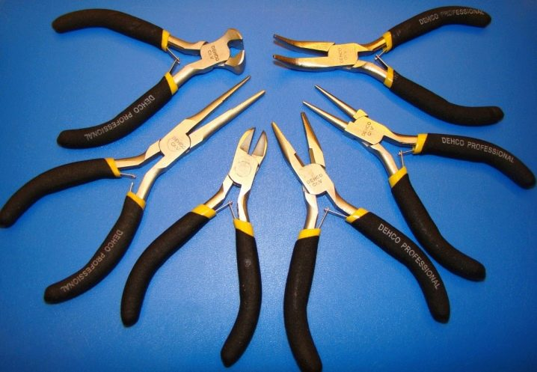
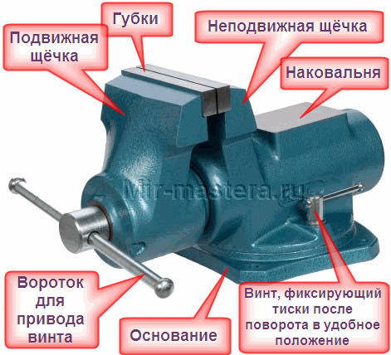
Зажимный инструмент
Это плоскогубцы, пассатижи, щипцы, клещи. Стационарные тиски – тоже зажимной инструмент. Удержать рукой металлическую заготовку при ее обработке бывает невозможно, а иногда и опасно. Именно для такой операции и были придуманы инструменты этой группы.

Slide 14
Интернет ресурсы
https://catherineasquithgallery.com/uploads/posts/2021-02/1613545975_1-p-fon-dlya-prezentatsii-belii-s-ramkoi-1.png
https://im0-tub-kz.yandex.net/i?id=579b649a57b203e81da7e39717406425-sr&n=13&exp=1

